Slide 1
一般社団法人ほくれあ
生活介護事業所
ほくれれ

Slide 2

ほくれあ（hokulea）とは、
ハワイ語で「希望の星」や「喜びの星」を意味します。

Slide 3
一般社団法人ほくれあは、
すべての人がその人らしく、小さな幸せを見つけて希望を
持った生活を送ってほしいという願いのもと、
障害福祉サービスを提供する法人として設立されました。
ほくれあでは、ご利用者様一人ひとりに真摯に向き合い、
どんな障がいをお持ちの方でもその人らしく過ごせるよう
お手伝いしていきます。
また、希望を持てる生活となるよう、楽しみや幸せを一緒
に探していきます。
ご利用者様と楽しみや喜びを分かち合いながら職員も共に
成長していける法人を目指しています。

Slide 4
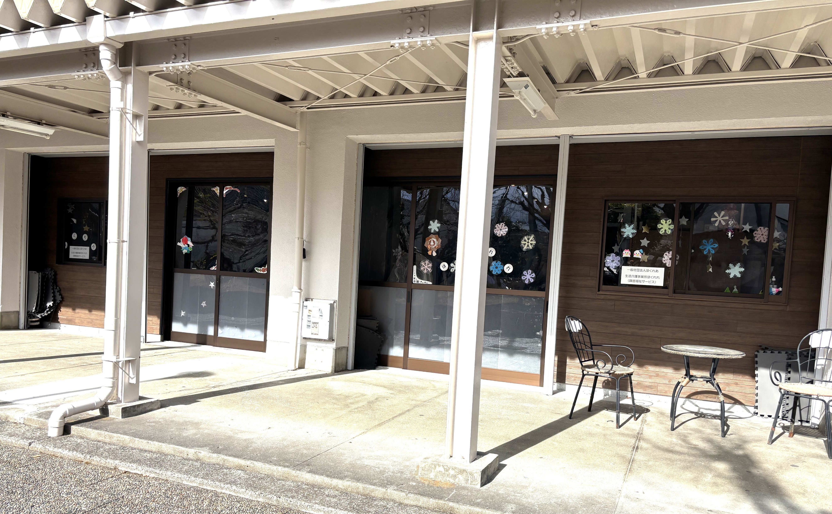
生活介護事業所ほくれれ

Slide 5
すべての人がその人らしく、小さな幸せを見つけて希望を持った
生活を送ってほしいという法人理念のもとに、
八王子市内の重度障がい者の日中の居場所が足りていないニーズ・自宅で入浴ができないご利用者様が多くいる現状を感じ、
開所に至りました。
事業所名：ほくれれ
事業内容：指定生活介護事業
定員：20名
所在地：東京都八王子市諏訪町1923－1－7 松枝住宅7号棟111号
​連絡先：TEL042-652-9025 FAX042-652-9027
営業時間：8:30-17:00 サービス提供時間：10:00-16:00
送迎：あり（概ね事業所から片道30分以内）
昼食：あり（実費負担450円～500円程度）
入浴：あり

Slide 6
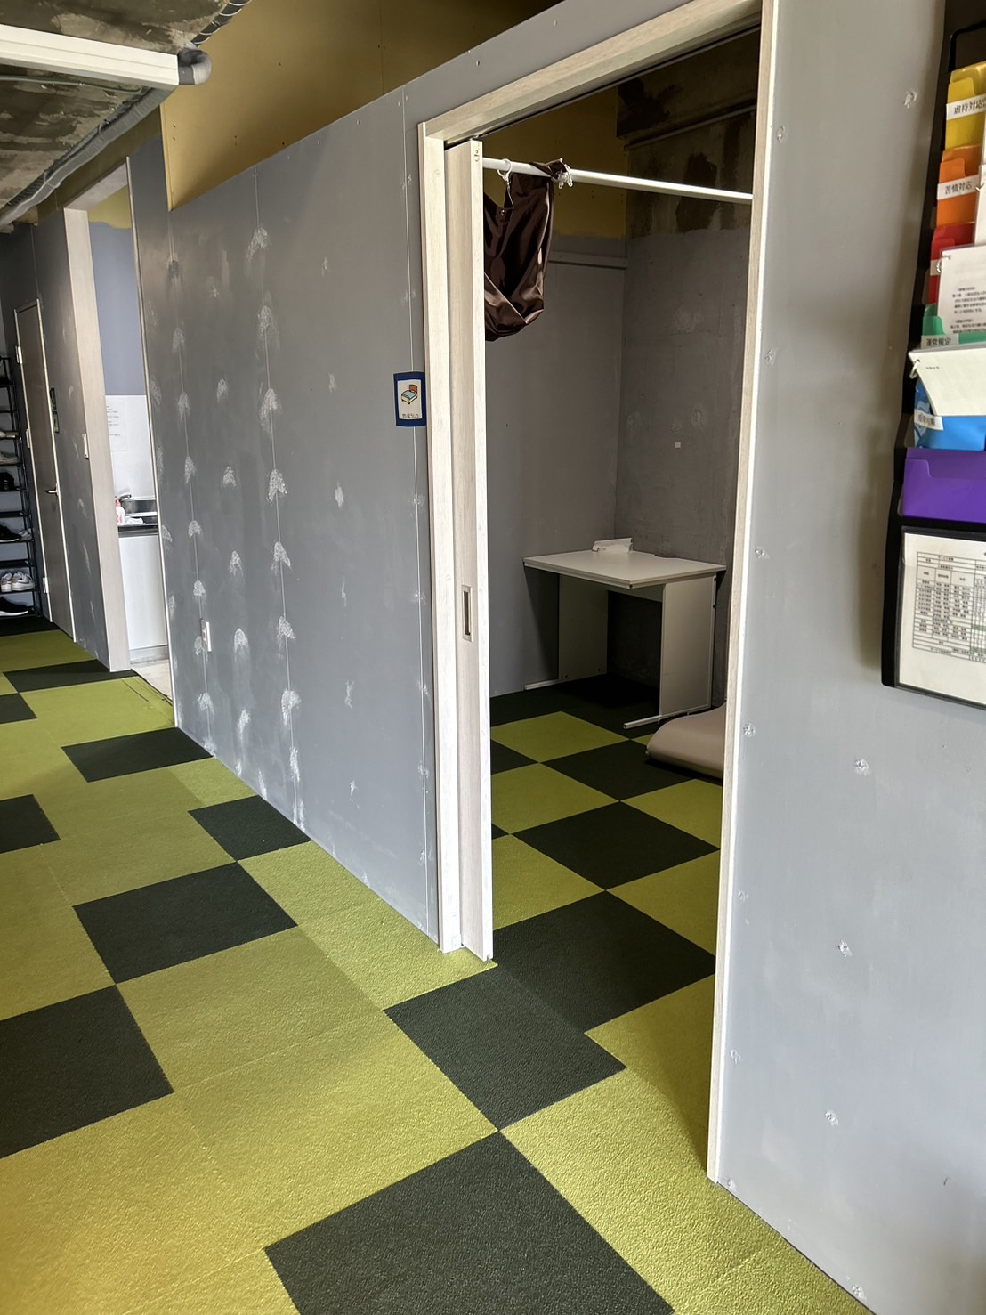
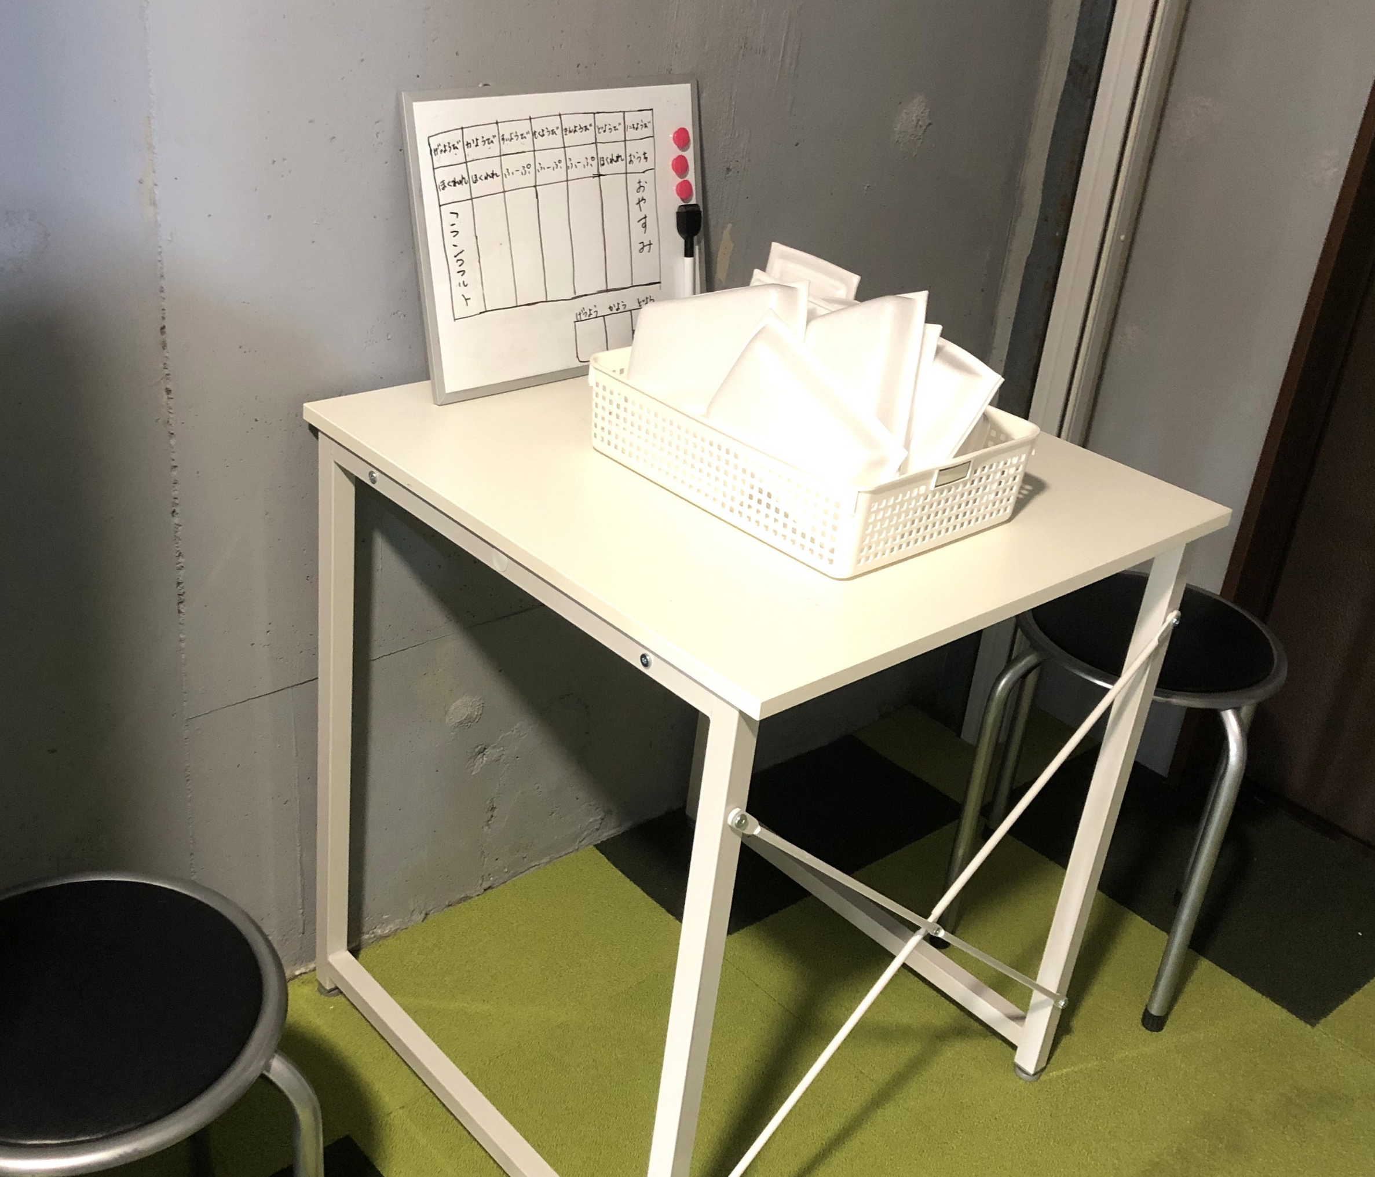
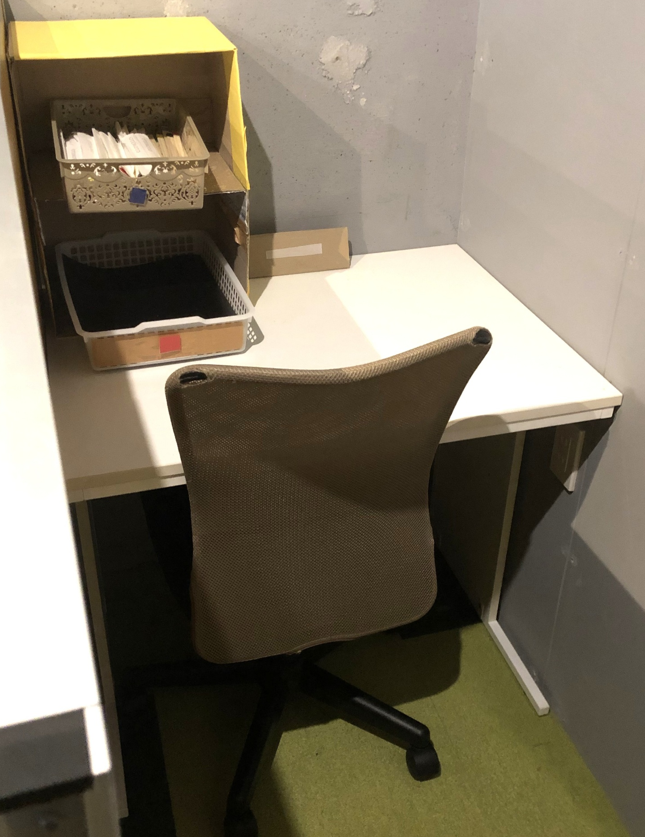
室内写真①
室内は色んなエリアに分かれているため、
集団が苦手な方でも好きな場所を選んで過ごせます。

Slide 7
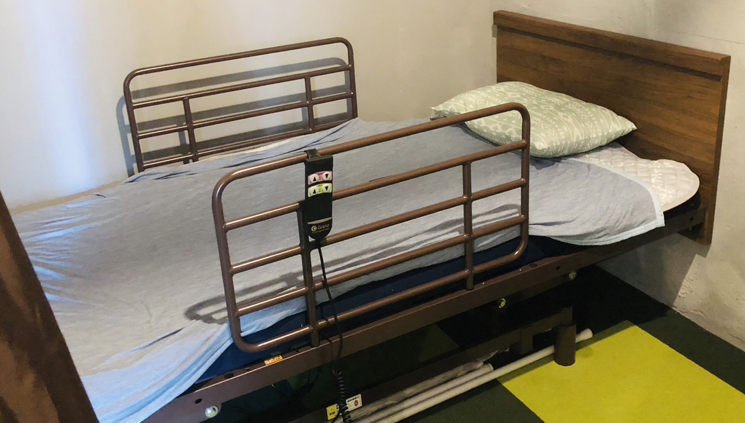
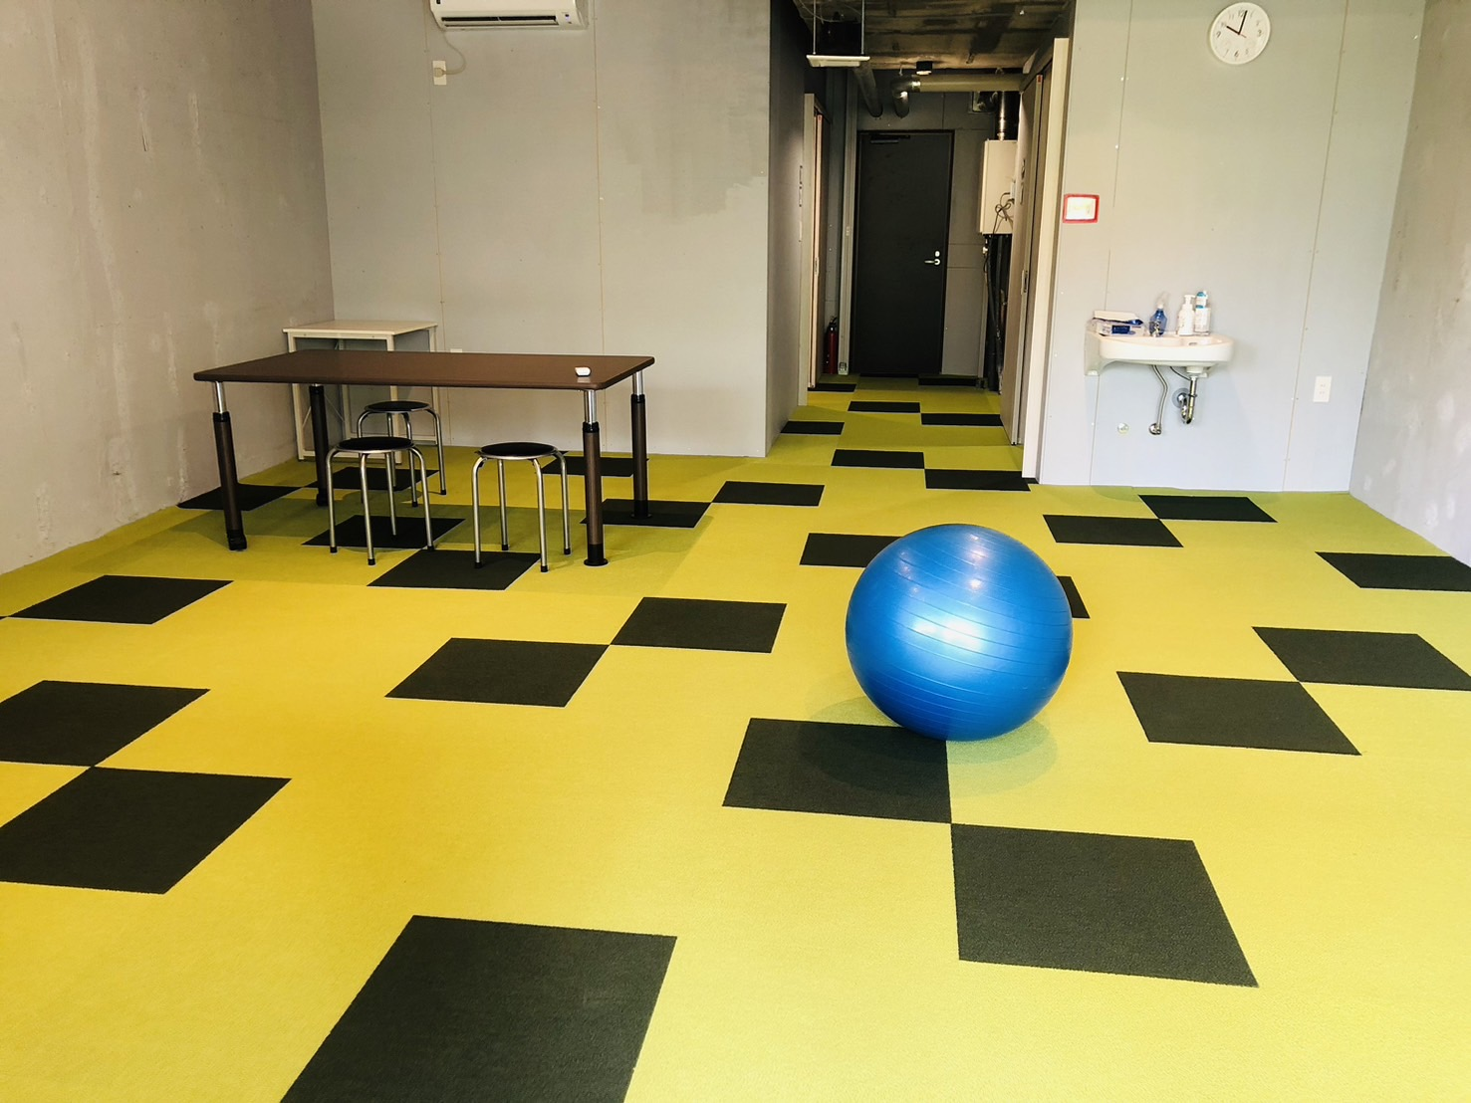
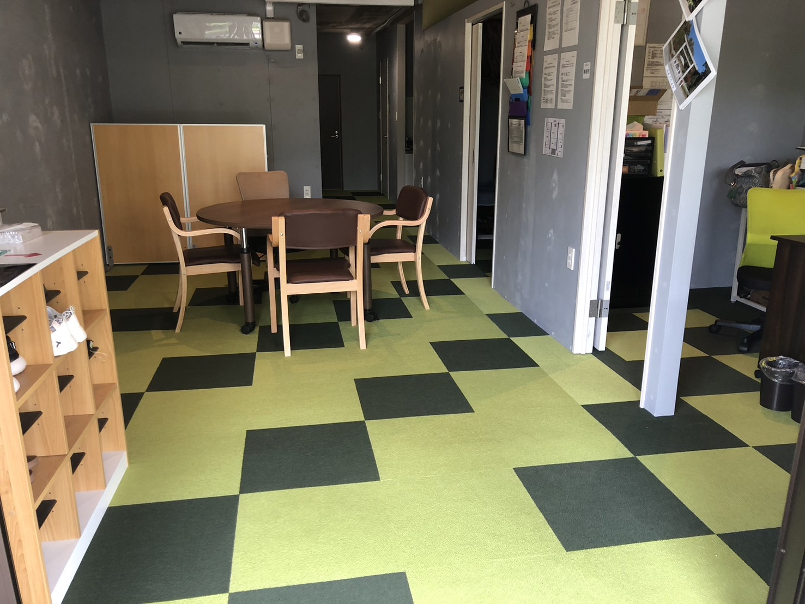
室内写真②
静養ベッドやソファも用意してあります。
体力に不安がある方も無理なく過ごせます。

Slide 8
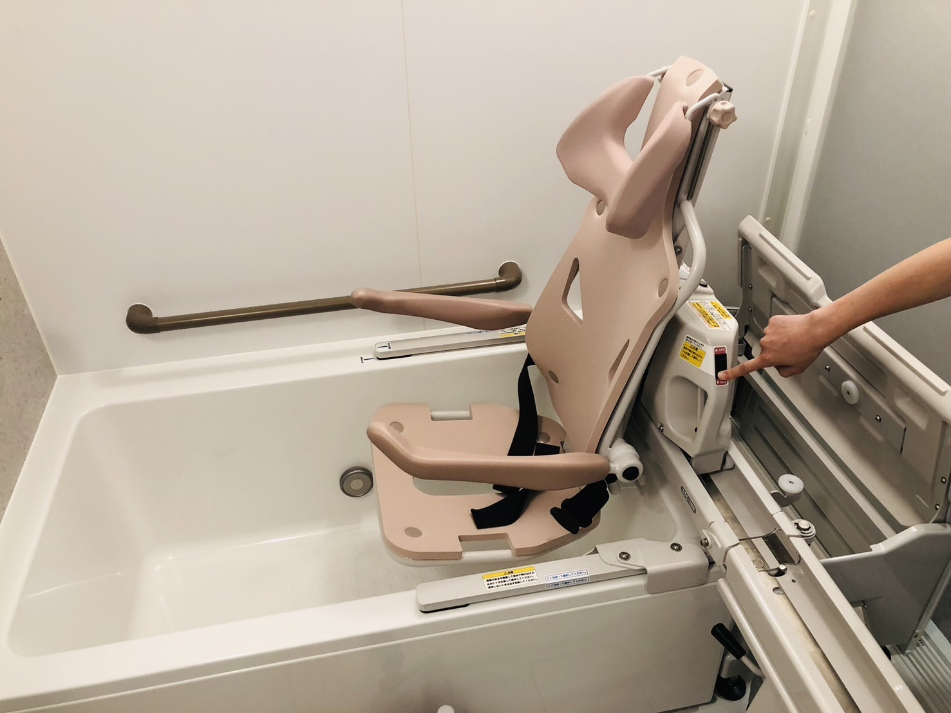
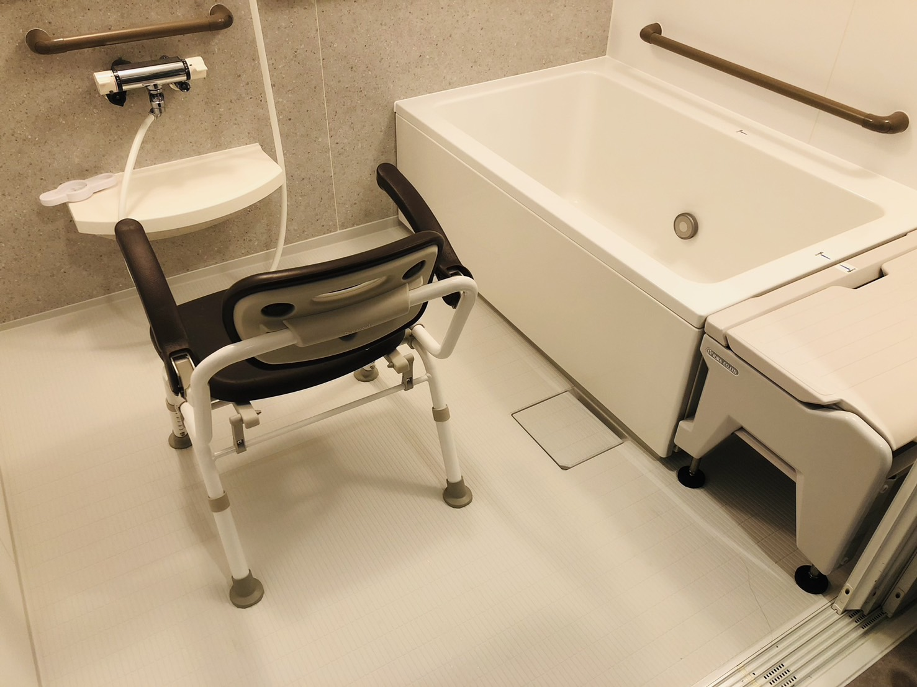
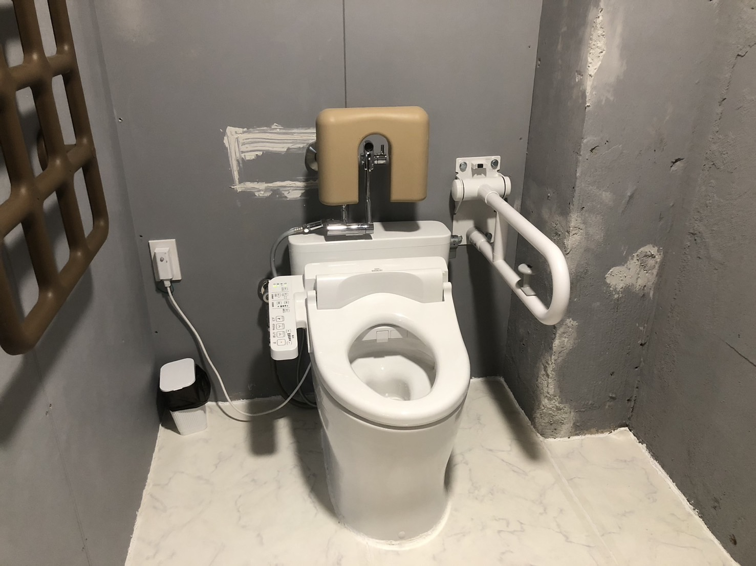
室内写真③
トイレは
バリアフリー対応
浴室にはリフトチェアを用意し、
一般浴とリフト浴どちらにも対応しています。

Slide 9
私たちは、安心安全な居場所作りを目指した上で、画一的な支援は行わず、活動を無理強いはしません。本人の意思を尊重し、本人に寄り添った活動を模索しながら提供していきます。
どんな過ごし方がその人らしいのか、ご本人様と職員で共に考えながら支援していきます。
活動は週間プログラムに沿って、ストレッチ・リハビリ・散歩・体操・音楽活動を行います。また、利用者様の状況に応じて随時、個別活動（自立課題など）にも取り組んでいます。
季節行事・外出行事・創作活動・クッキングを取り入れ、季節を感じながら地域生活を楽しめるよう工夫していきます。
入浴支援を行い、清潔保持や心身の健康維持を支援していきます。
安心安全な日中の居場所を提供することで通所の継続につなげ、
生活リズムの安定を支援していきます。

Slide 10
R7.2月現在 週間プログラムは、利用者様の状況に応じて随時見直しを行います。
 | 月曜 | 火曜 | 水曜 | 木曜 | 金曜 | 土曜
AM | 地域ヒーロー隊 ぐんぐん | バスタイム チャレンジ | ほくれれ音楽隊 | 地域ヒーロー隊 ぐんぐん | バスタイム チャレンジ | チャレンジ
PM | のんびり バスタイム | くつろぎ ぬくぽか | バスタイム のんびり | バスタイム くつろぎ | バスタイム ぬくぽか | バスタイム のんびり
活動プログラム名 | 活動内容
地域ヒーロー隊 | お散歩に出かけ、地域清掃・あいさつ運動を行います。
ぐんぐん | タオル体操にてストレッチを行います。
のんびり | スヌーズレン活動です。 心地よい光・におい(アロマ)・音(音楽)・感触(毛布)の刺激を提供し、心(脳)と身体をリラックスへと導きます。
ほくれれ音楽隊 | 音の出る楽器・用具を用いて、自由に音を奏で楽しみます。
チャレンジ | 歩行練習(歩行距離は各利用者様に応じて実施します)やエアロバイク(車椅子対応)にてペダルを漕ぎ、 機能維持に努めます。
ぬくぽか | 湯たんぽや電気毛布を用い、体を温める温活を行います。マッサージを行い血行を促進し、 むくみ予防に取り組みます。
くつろぎ | 利用者様ごとに応じて自由に過ごします。
バスタイム | 入浴支援を行います(リフトチェアあり)。＊入浴曜日や時間は利用者様の状況に合わせて随時見直しています。
個別活動 | 利用者様ごとのご様子・ご希望に合わせて自立課題・個別課題に取り組みます。

Slide 11
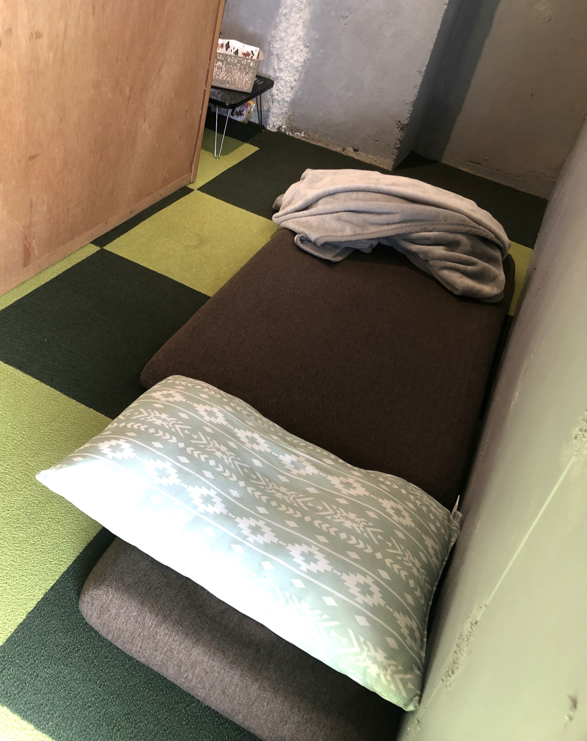
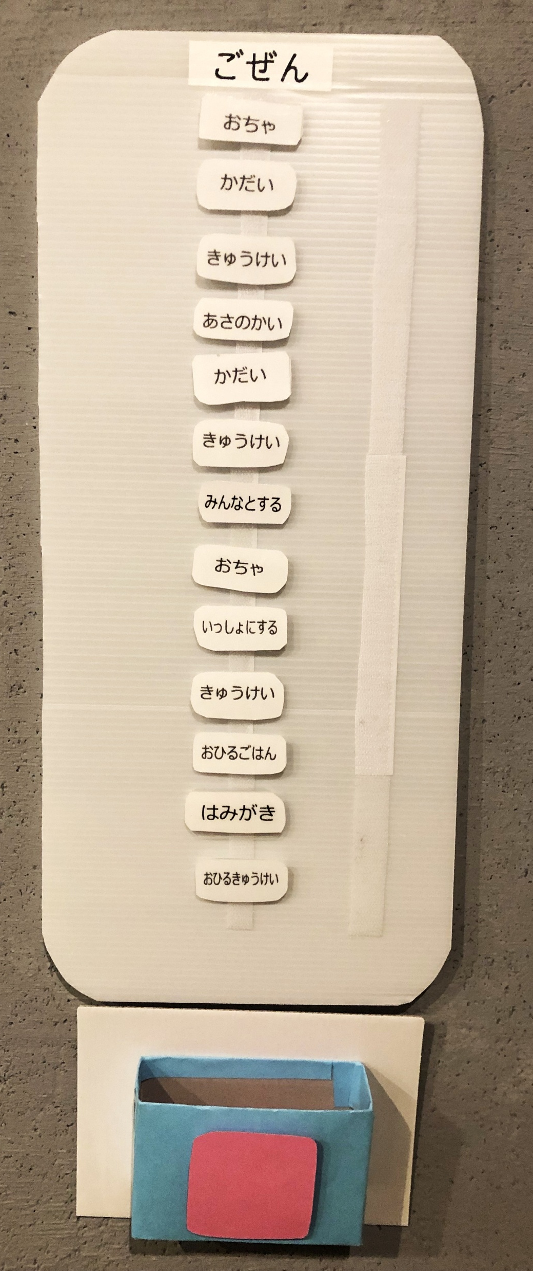
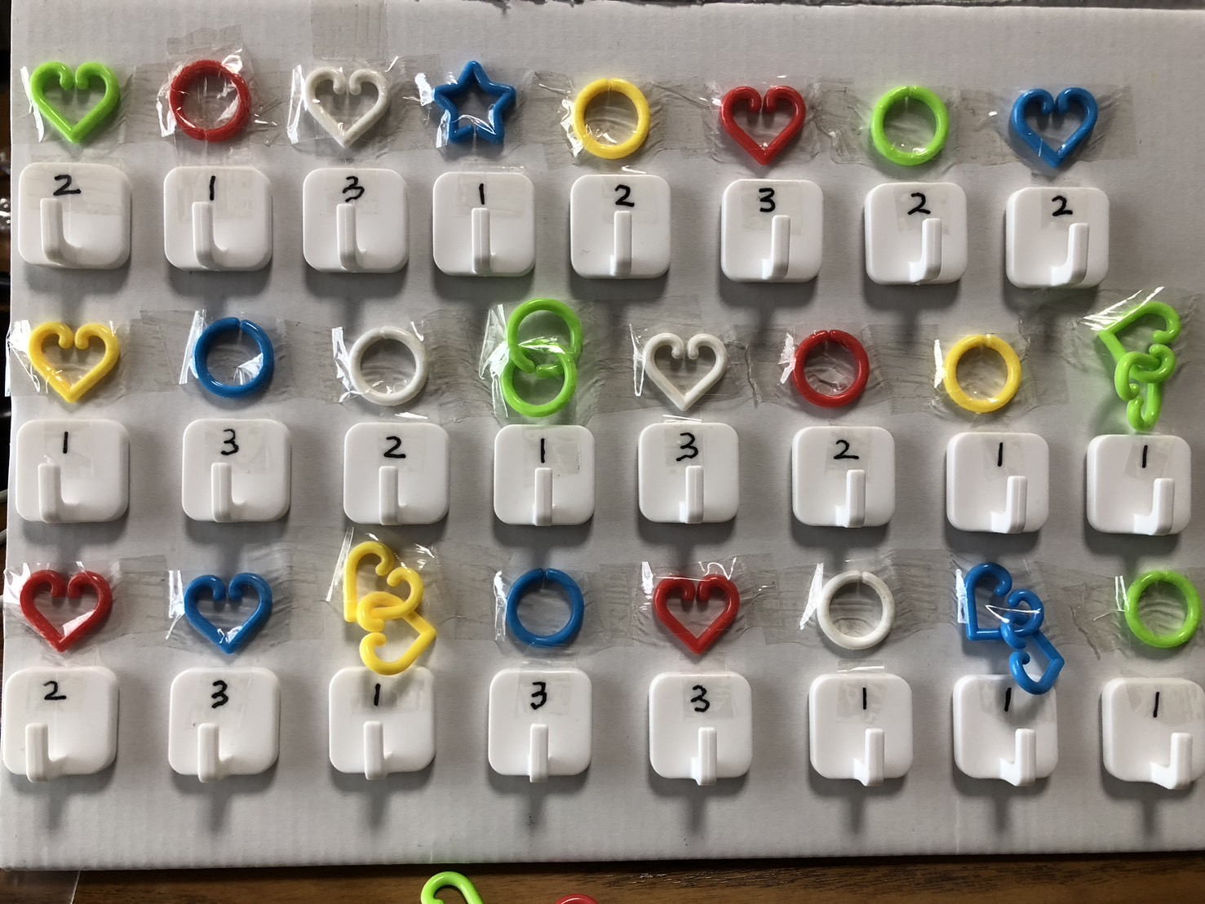
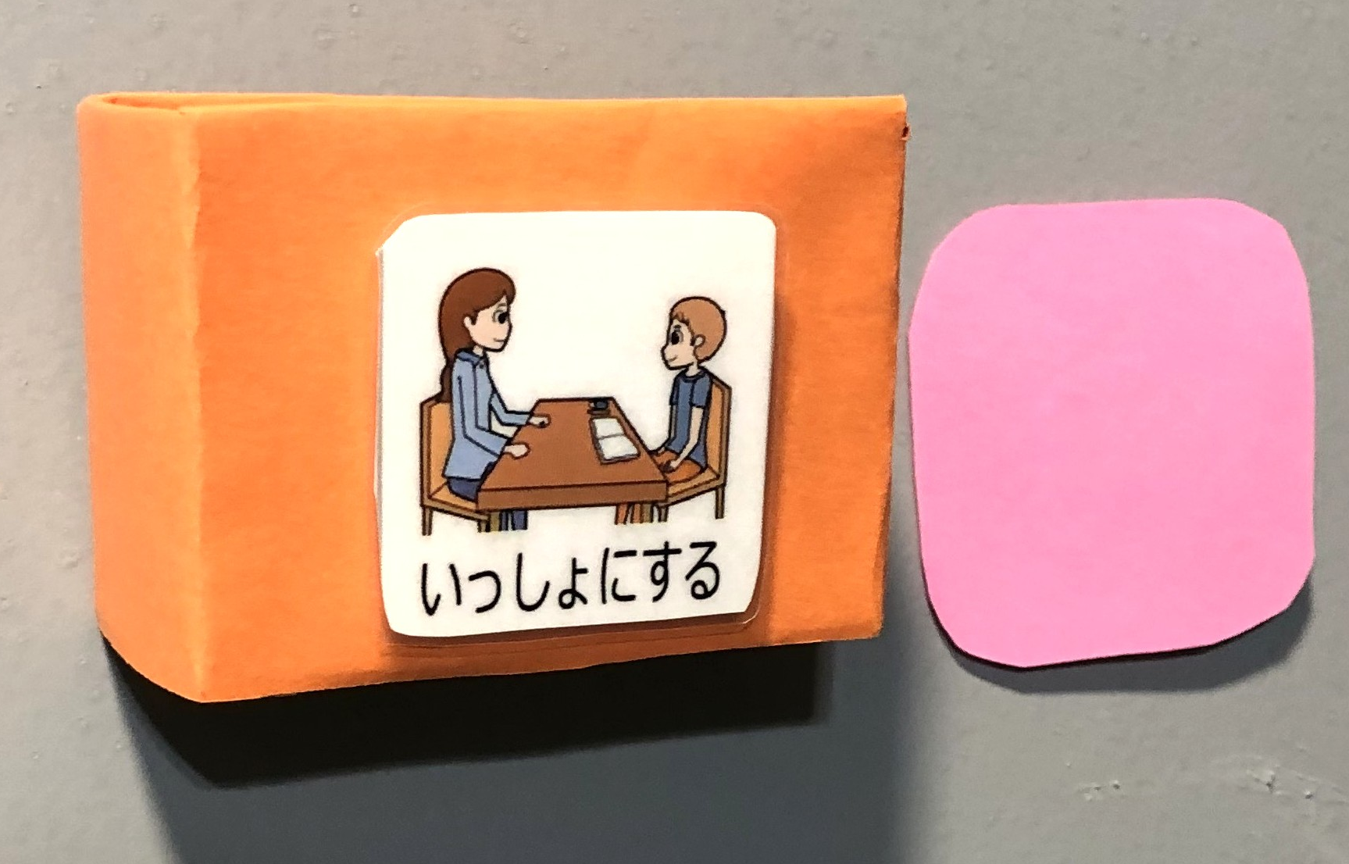
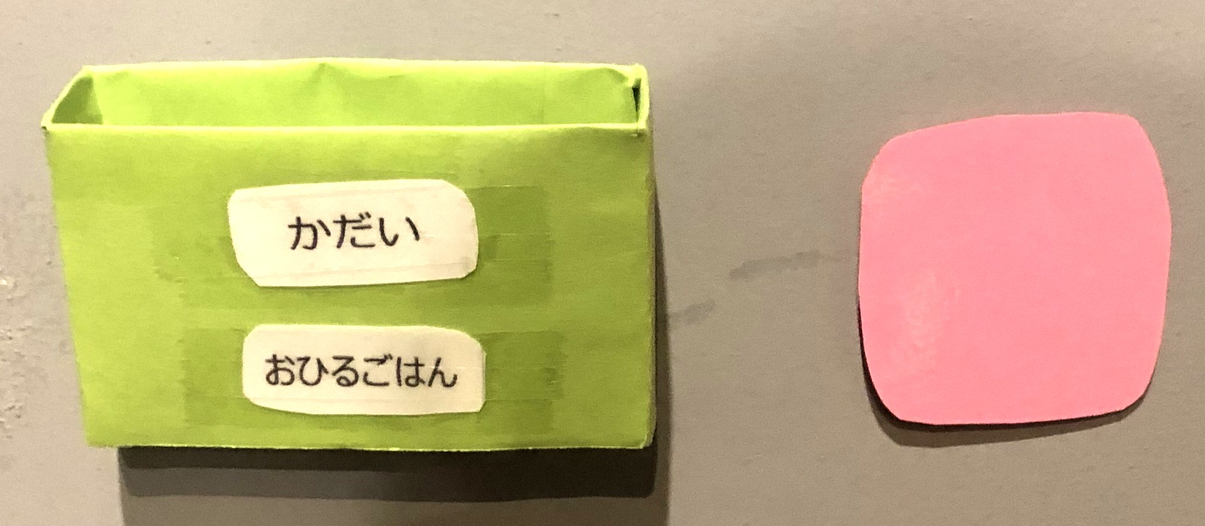
個別プログラムにも対応
見通し支援や、自立課題も用意しています。
ブレイクエリア（クールダウンエリア）の
ご用意もあります。
壁紙は極力使わず、コンクリート作りなので、
壁紙が気になる方でも安心してご利用できます。

Slide 12
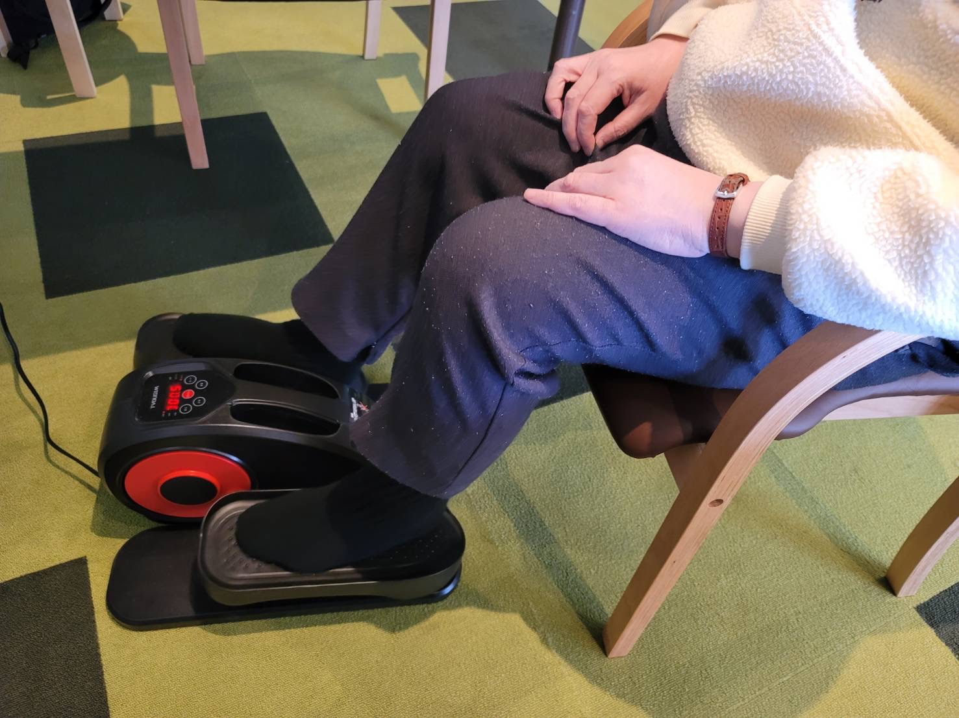
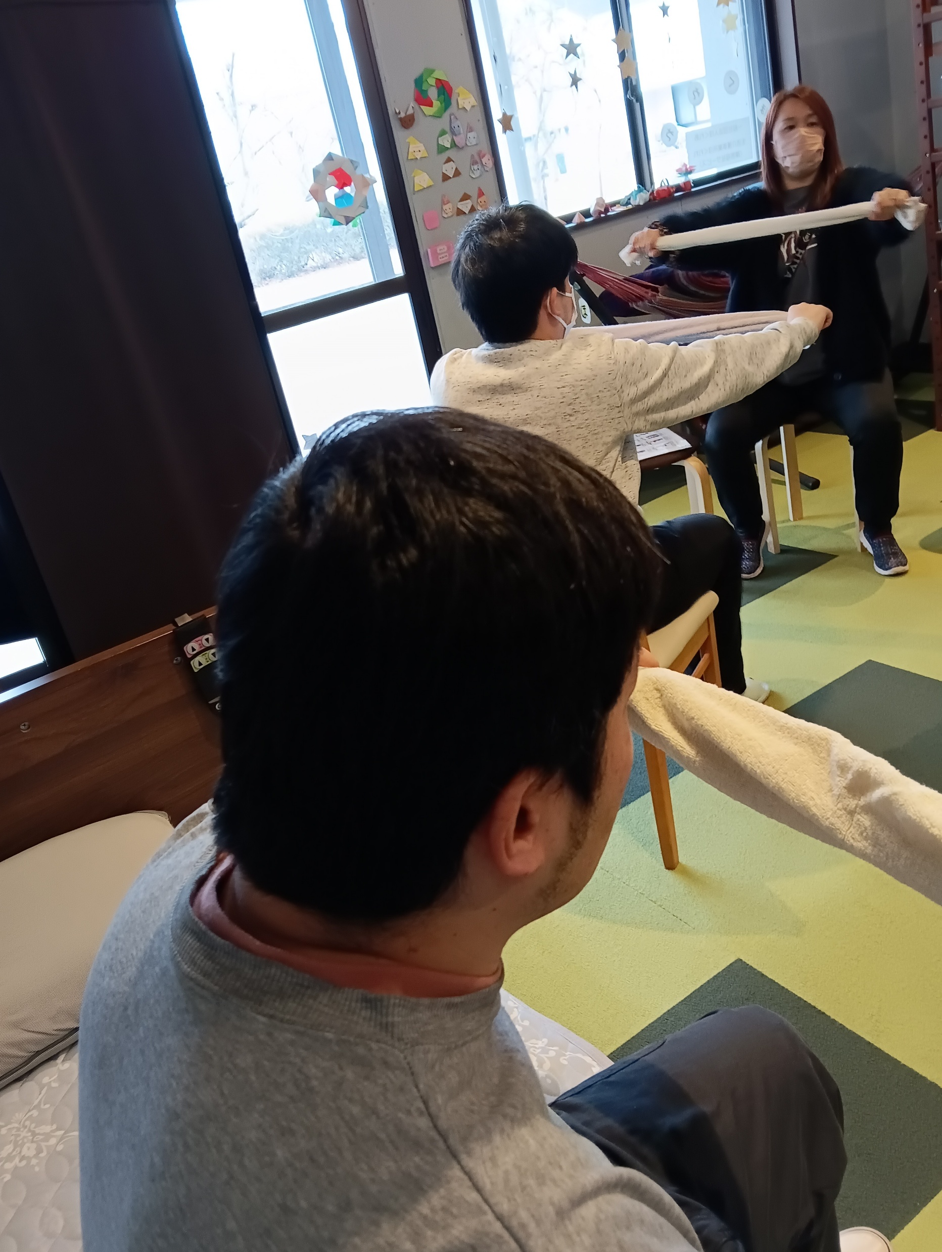
週間プログラムの例
ぐんぐんタオル体操（ストレッチ）
チャレンジ（エアロバイク）

Slide 13
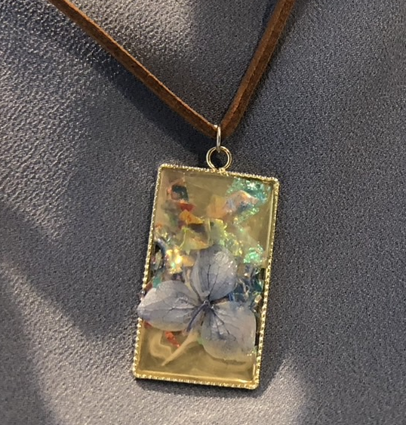
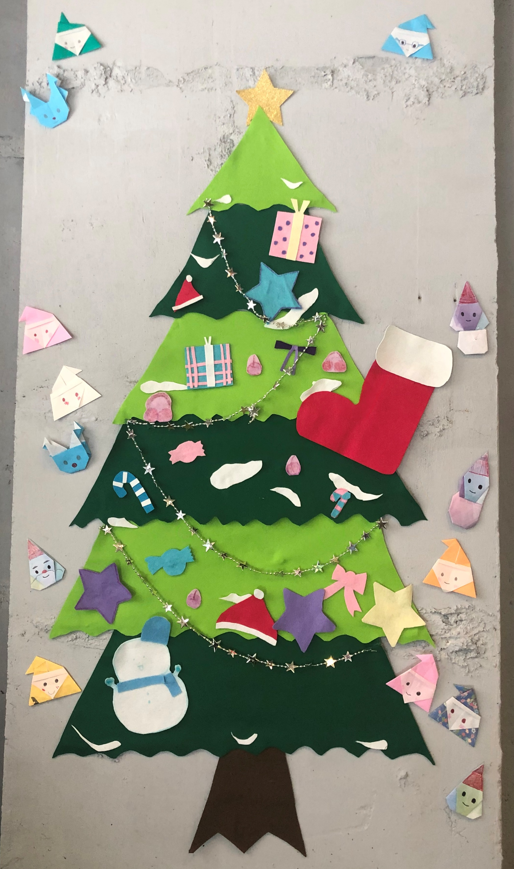
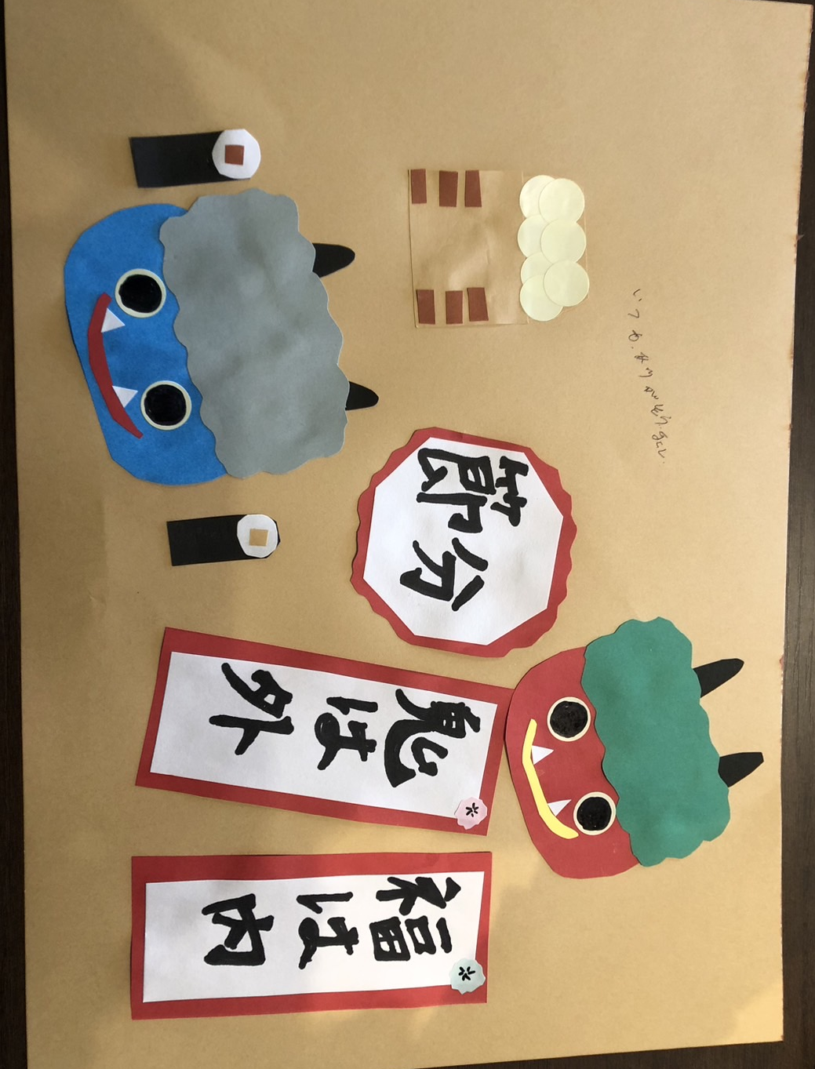
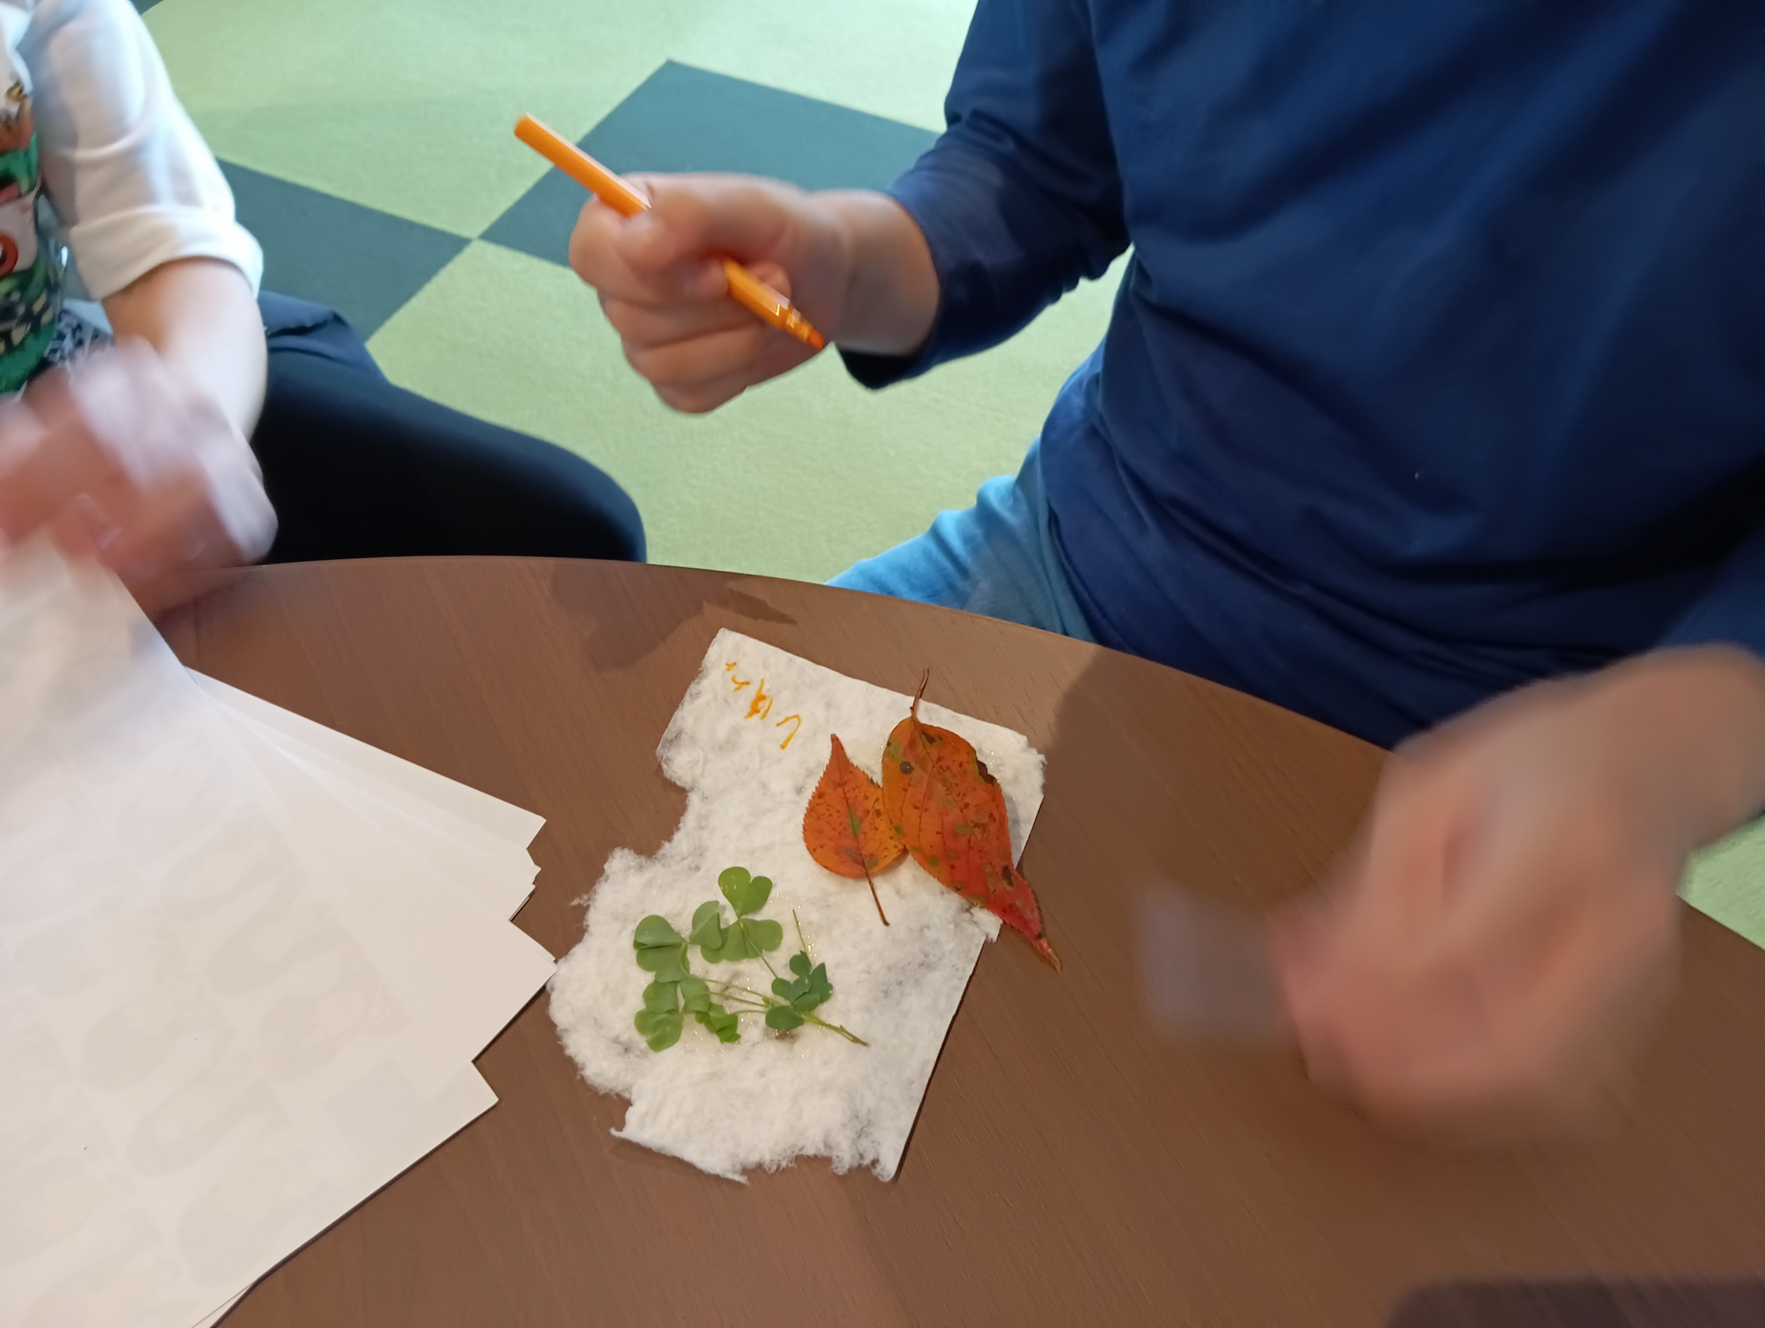
季節ごとの創作活動

Slide 14
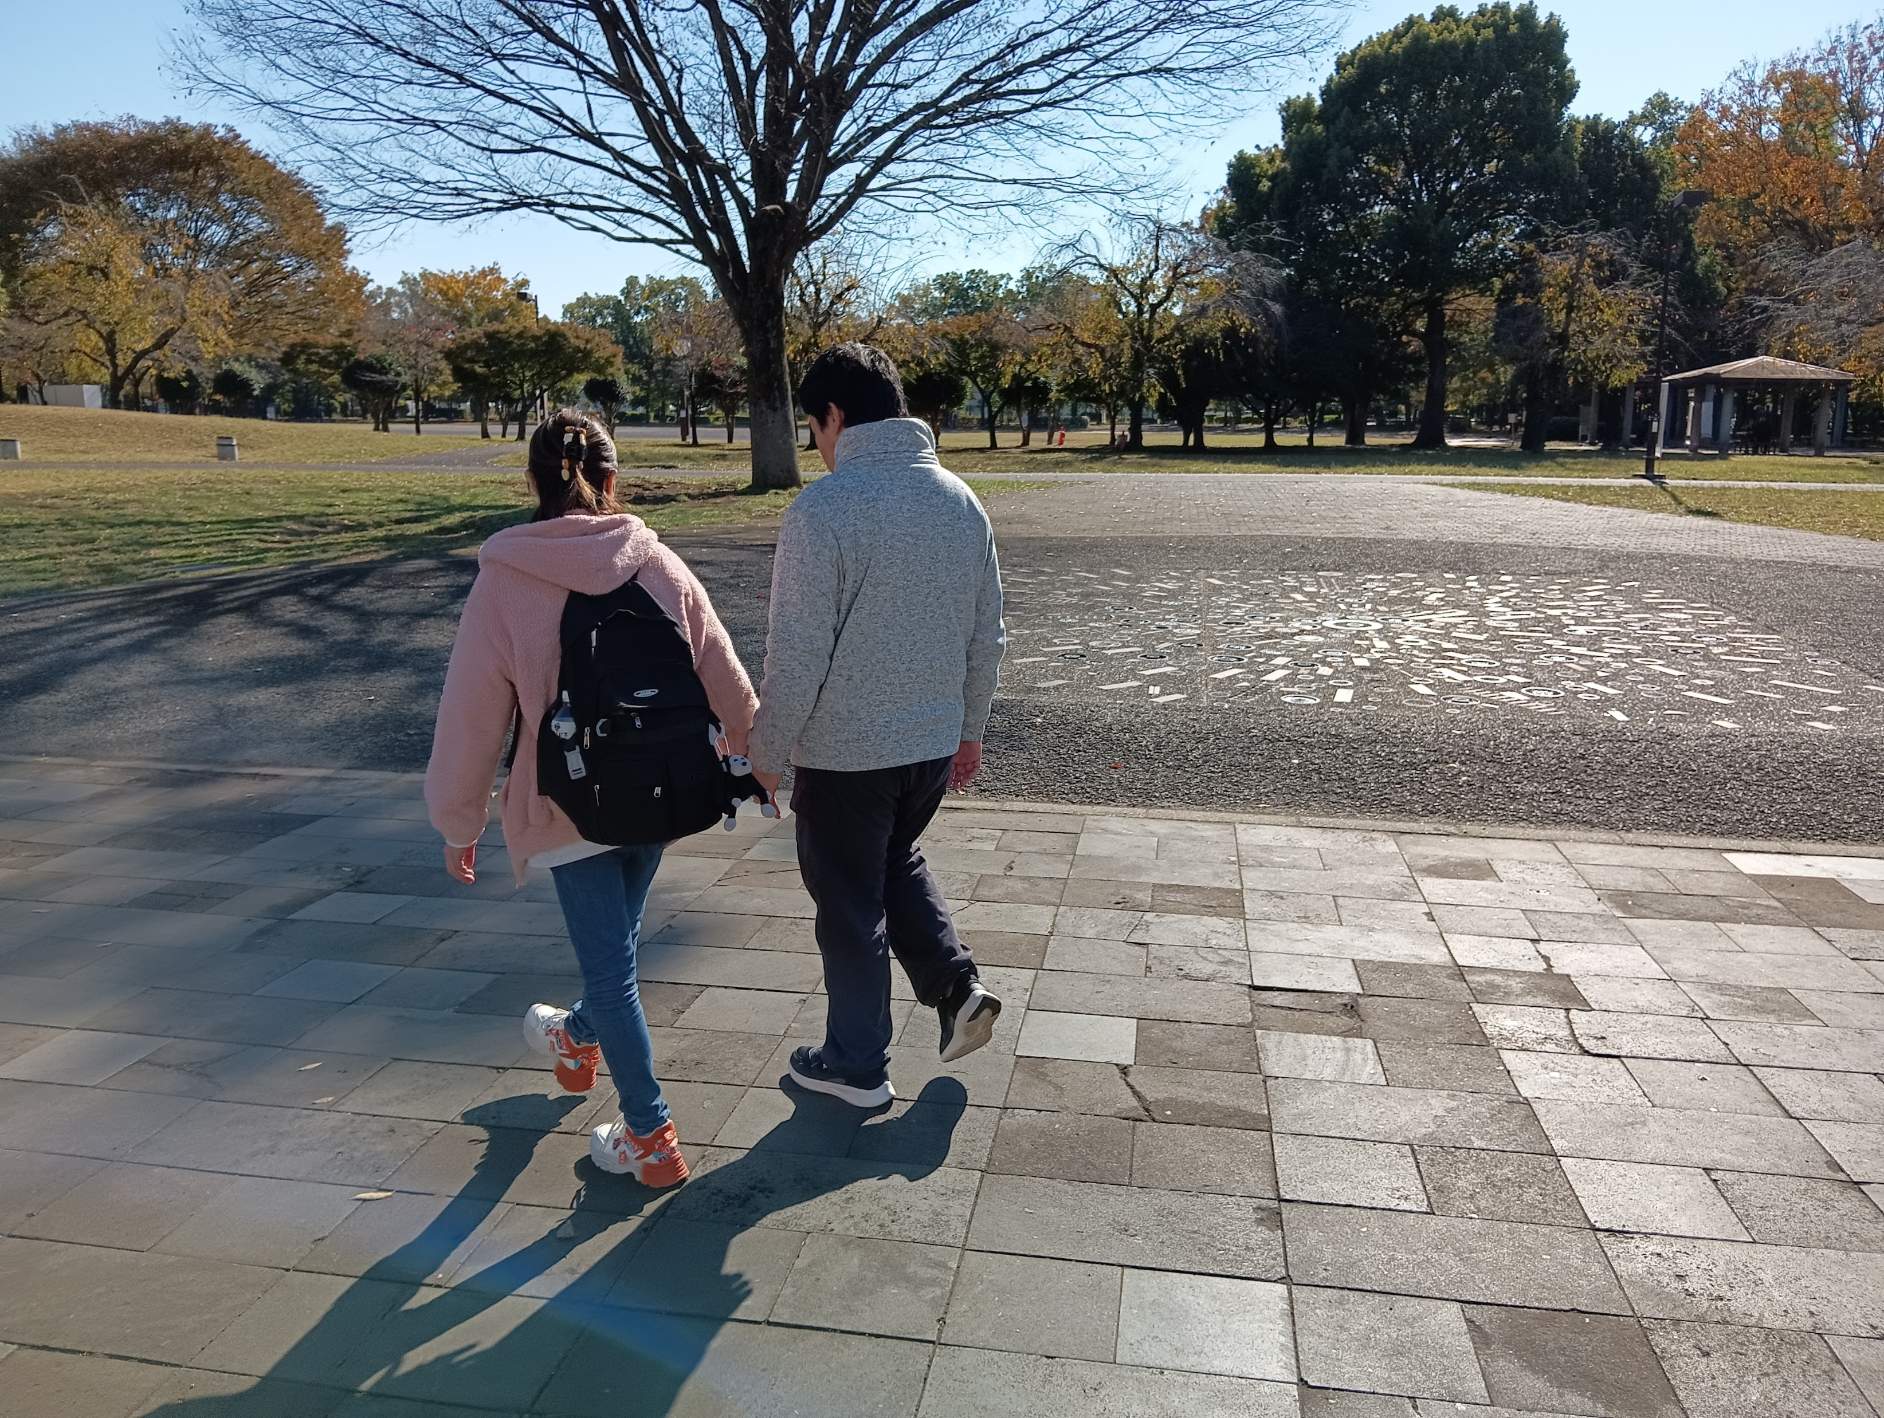
イベント（お出かけ）
今年度は、
・日の出イオンモール
・紅葉狩りドライブ
・東大和南公園
・初詣（諏訪神社）
・わくわくビレッジ
・市内公園（随時）
にお出かけしました。

Slide 15
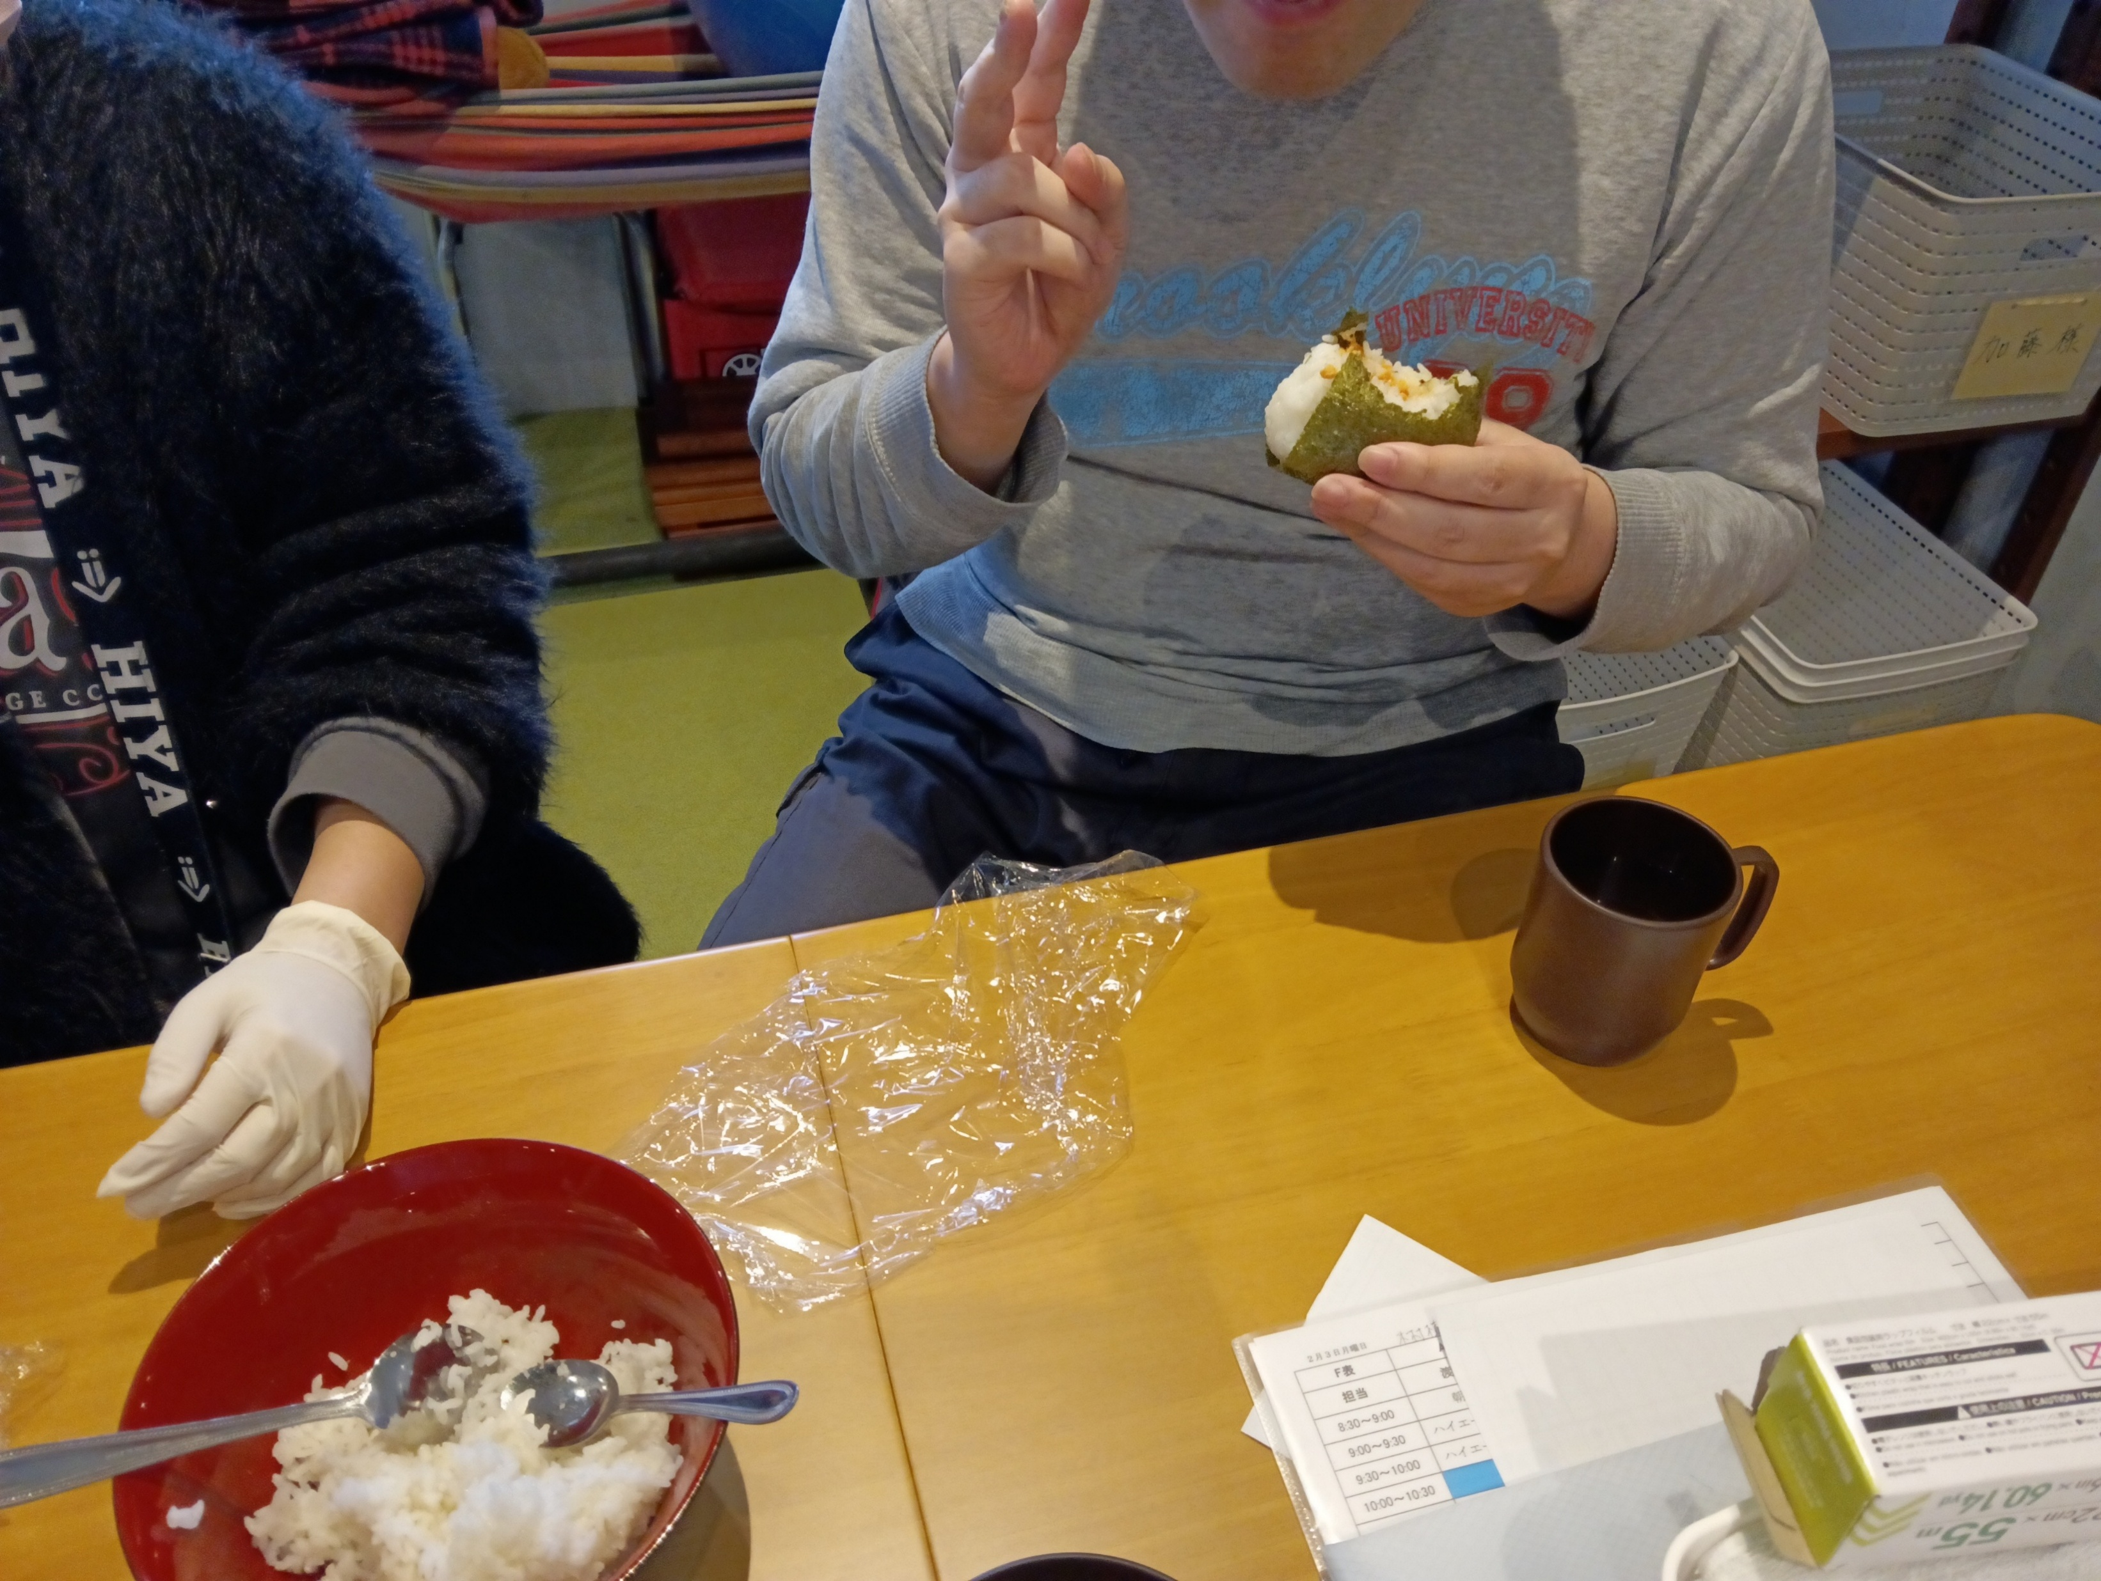
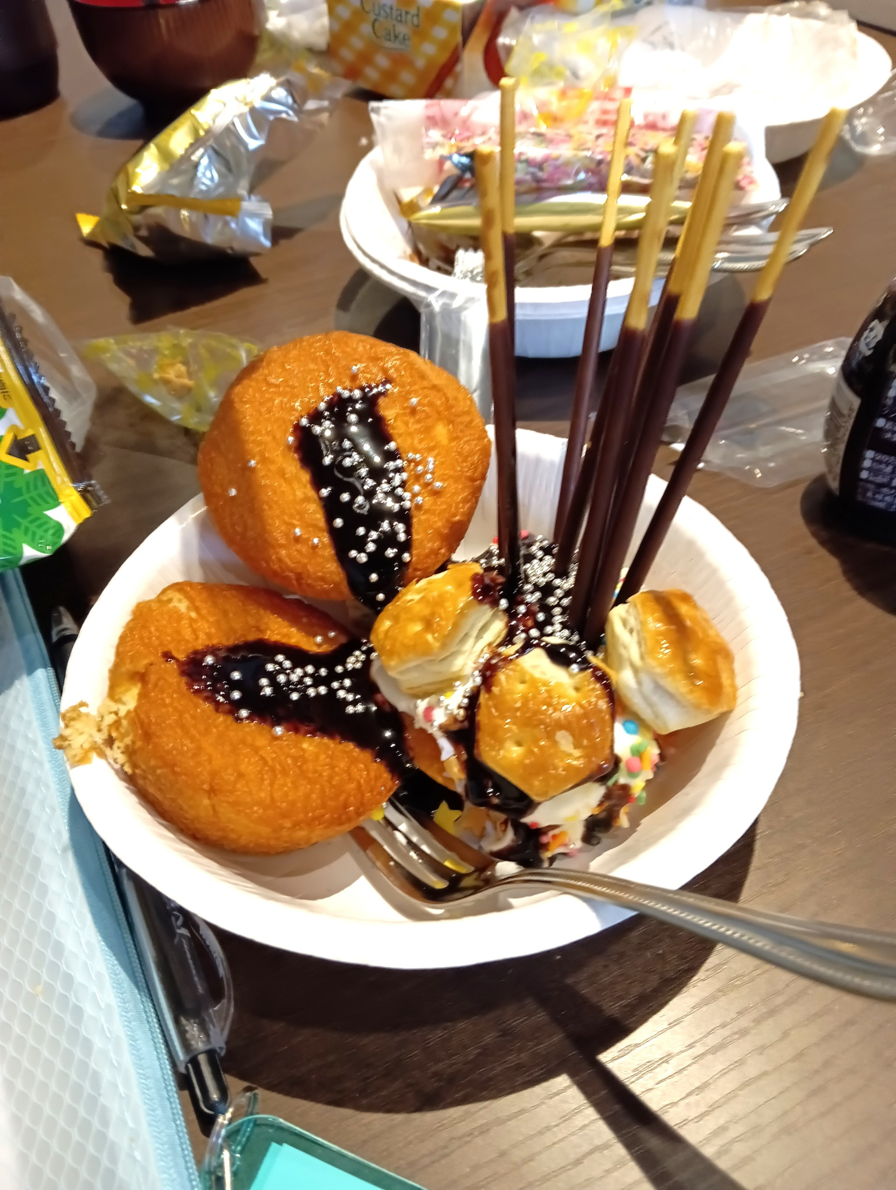
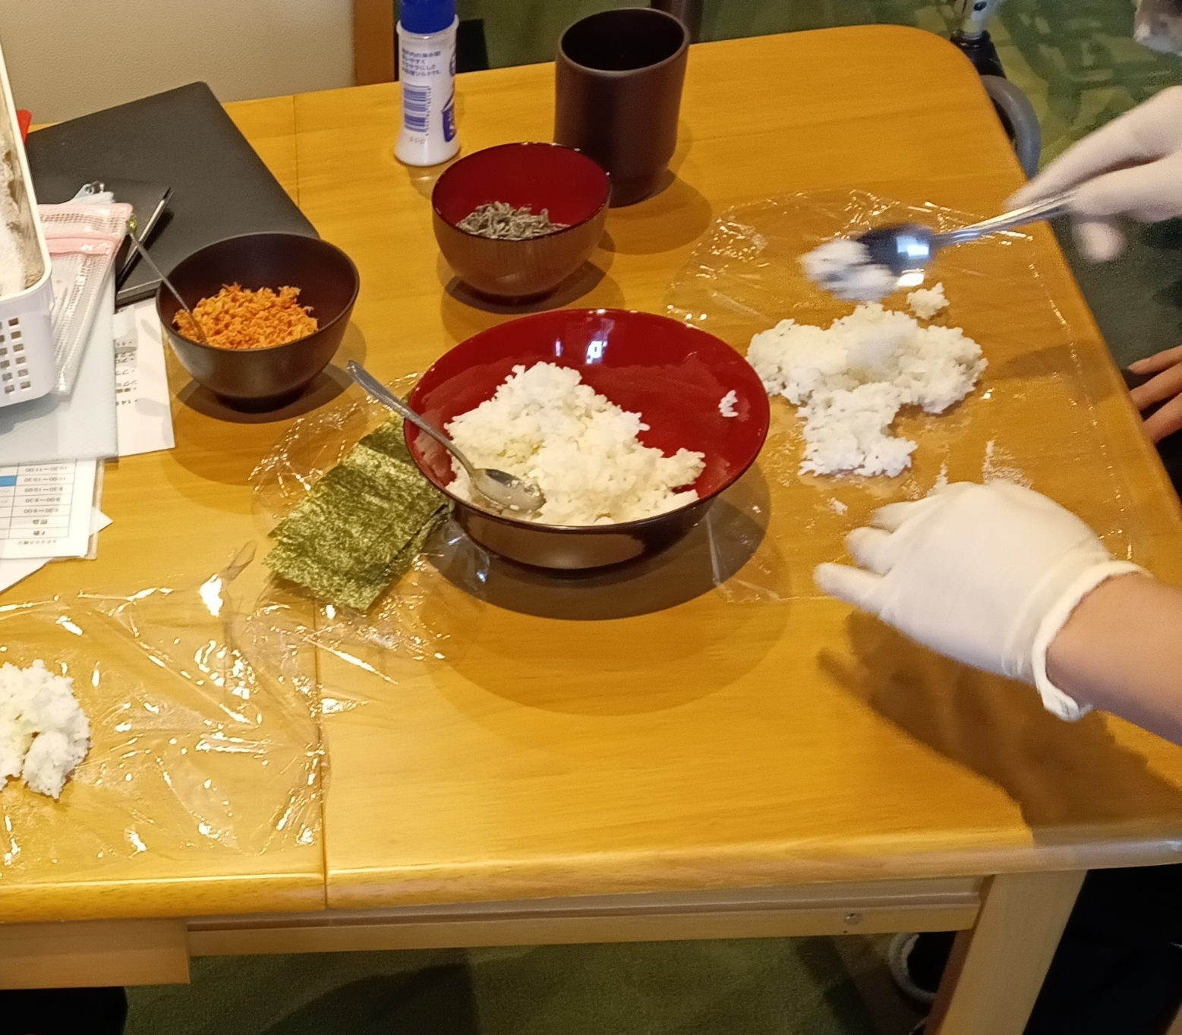
イベント（クッキング）

Slide 16
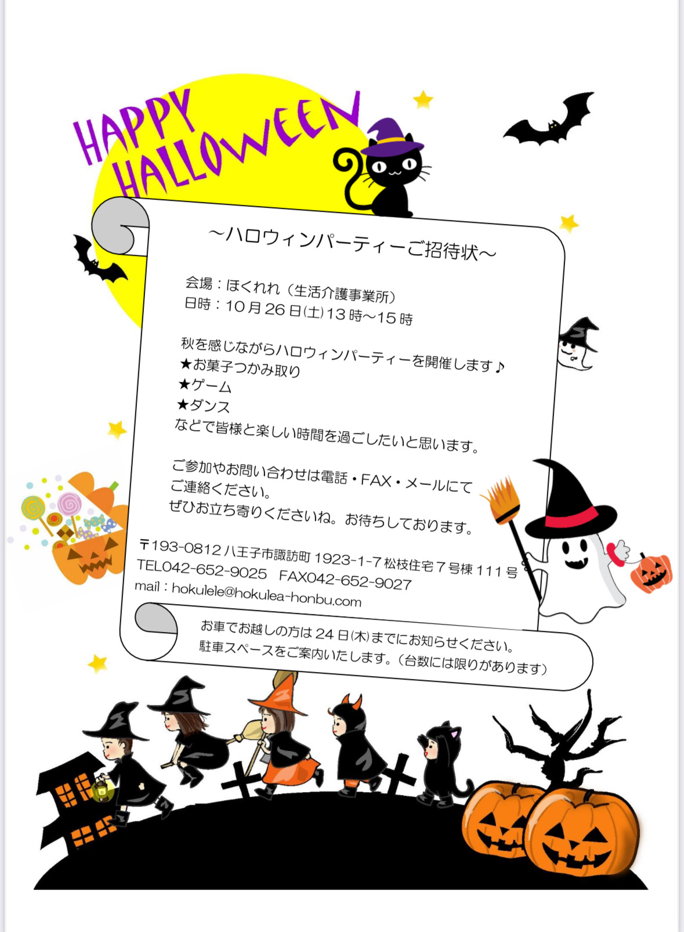
イベント開催
今年度は、
・夏祭り
・ハロウィンパーティー
のイベントを行いました。
地域住民の方もたくさん来場され、
大盛況でした。
来年度も開催しますので、
ぜひお越しくださいね。

Slide 17
ほくれれで、
あなたらしい過ごし方を見つけてみましょう。
ご利用をお待ちしています。

Slide 18
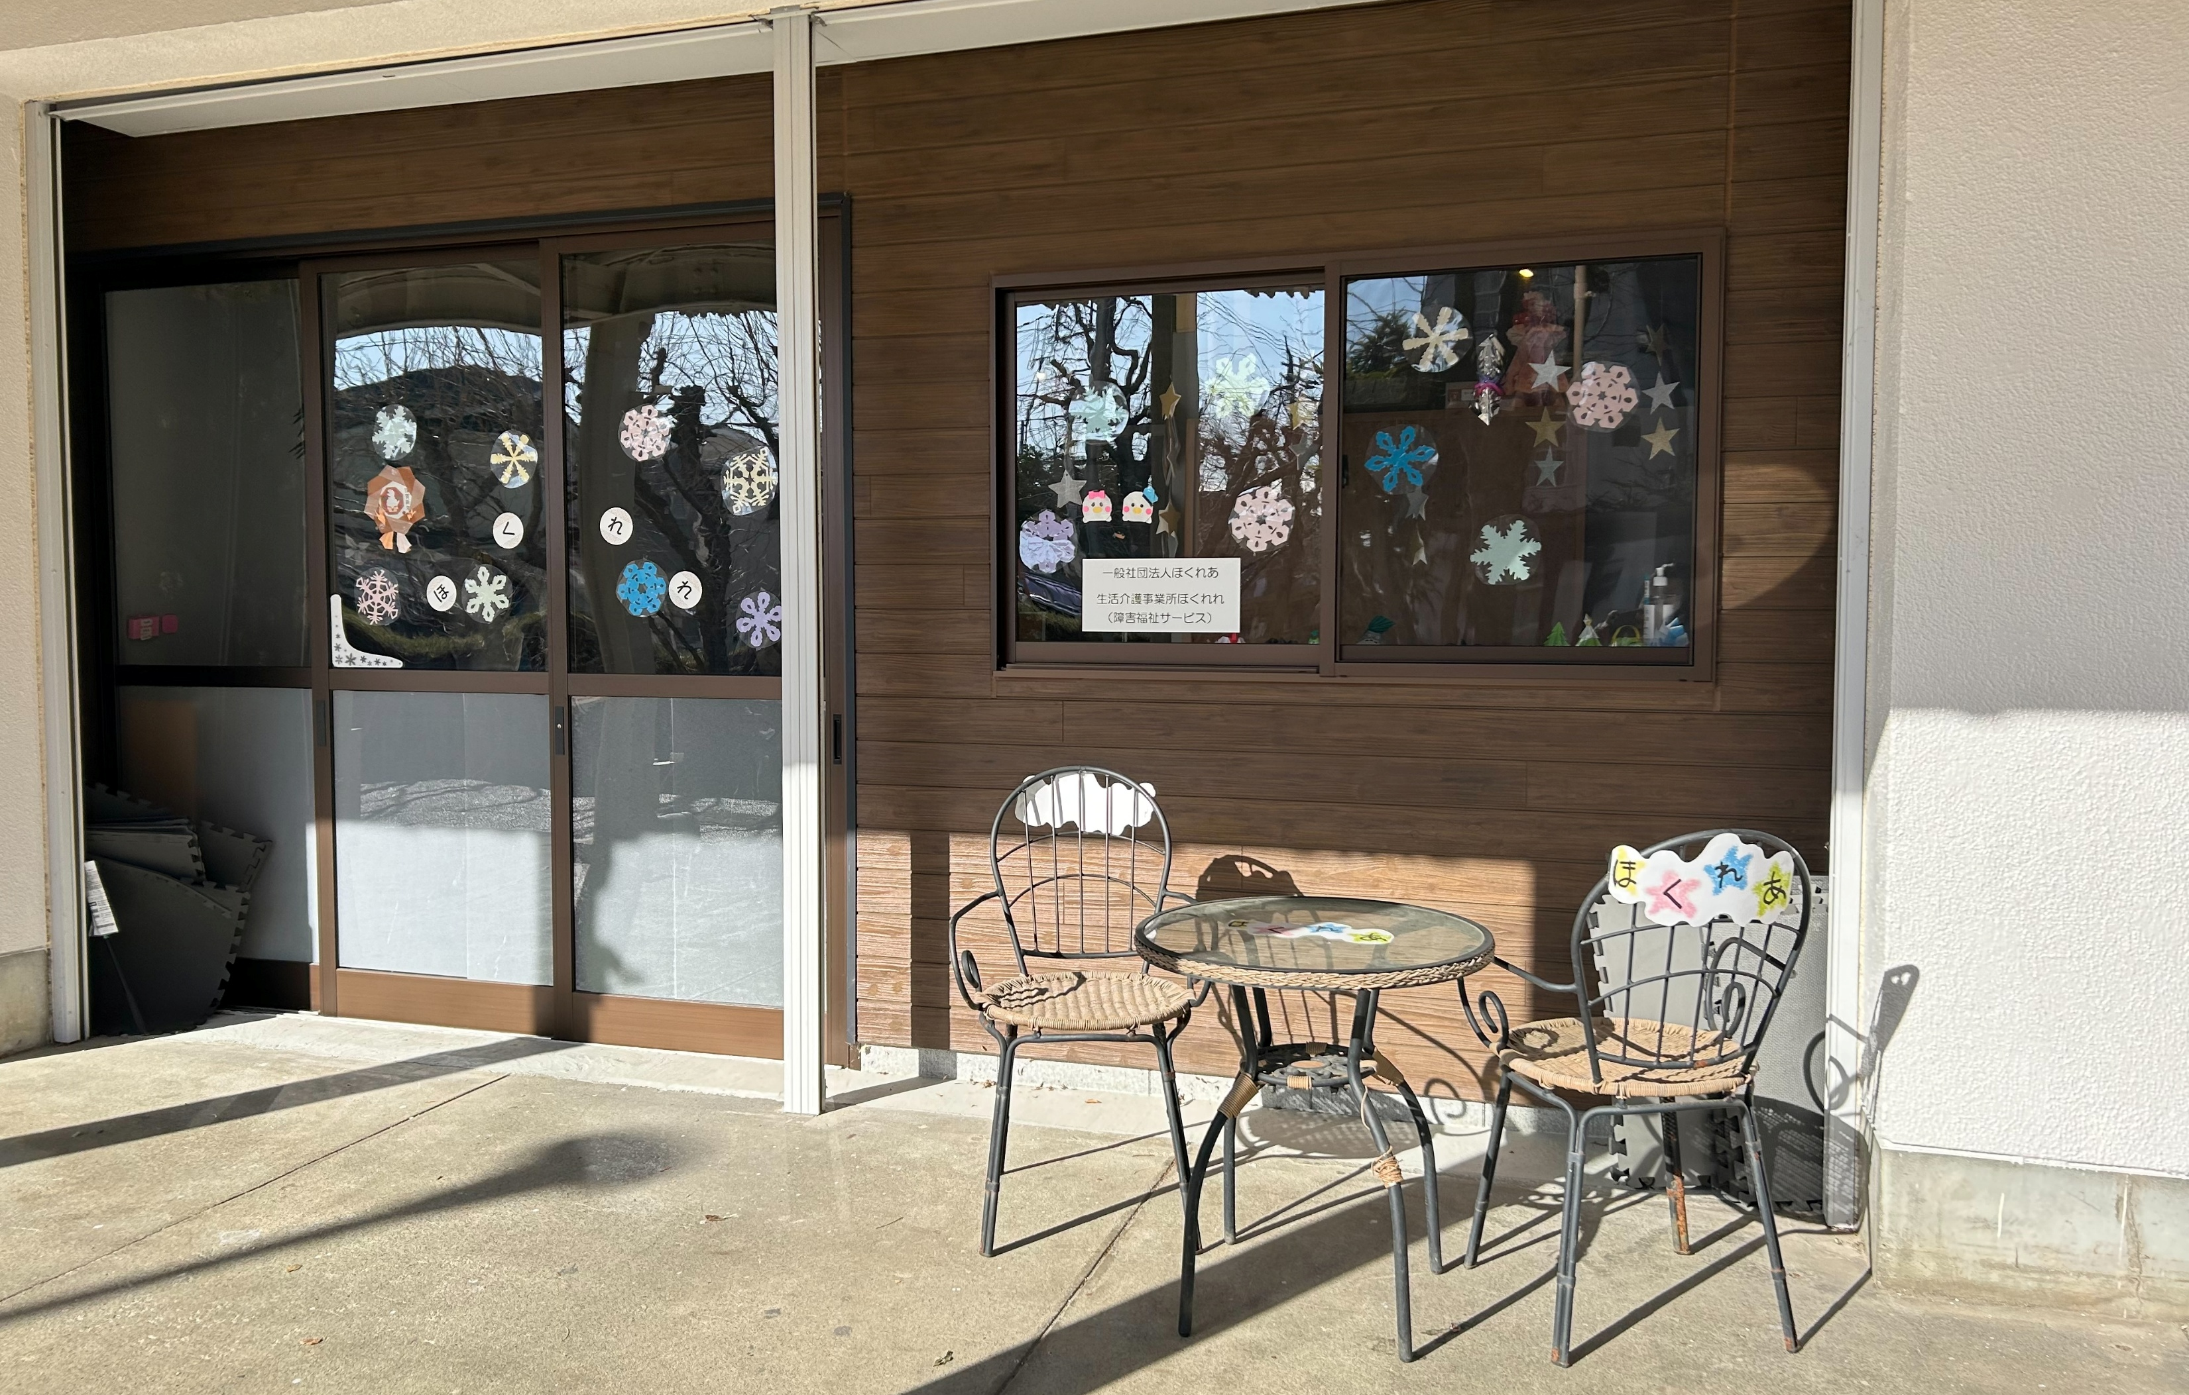
一般社団法人ほくれあ
生活介護事業所
ほくれれ

